Slide 1
KIỂM TRA BÀI CŨ
Cơ thể hình thoi, cổ rất ngắn, lớp mỡ dưới da rất dày.
Chi trước biến thành chi bơi có dạng bơi chèo.Chi sau giảm.Vây đuôi nằm ngang.
Bơi bằng cách uốn mình theo chiều dọc
? Cá voi có cấu tạo như thế nào để thích nghi với đời sống hoàn toàn ở nước?

Slide 2
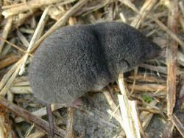
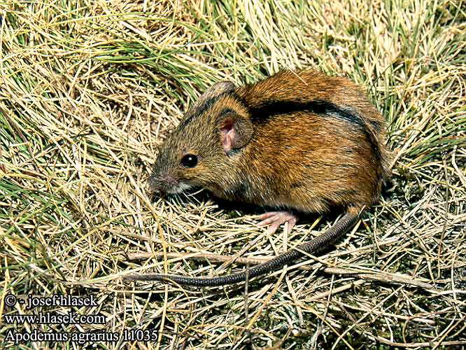
ĐỐ VUI
Động vật nào thuộc lớp thú ở cạn nhỏ nhất,có mùi hôi nồng nặc?
BỘ ĂN SÂU BỌ
Chuột chù
Động vật nào nổi tiếng là sợ Mèo?
BỘ GẶM NHẤM
Chuột đồng

Slide 3
_{TIẾT} _{46: ĐA DẠNG CỦA LỚP THÚ (tt)}
BÀI 50. BỘ ĂN SÂU BỌ - BỘ GẶM NHẤM

Slide 4
I. BỘ ĂN SÂU BỌ:
Kể tên một số đại diện của Bộ ăn sâu bọ?
Hãy cho biết các đại diện thích nghi với đời sống như thế nào? Thức ăn là gì? Kiếm ăn vào thời gian nào? Cách kiếm ăn ra sao?
Chuột chù
Ăn sâu bọ, kiếm ăn vào ban đêm, có tập tính đào bới đất, đám lá rụng tìm sâu bọ và giun đất.

Slide 5
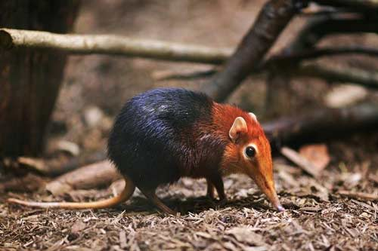
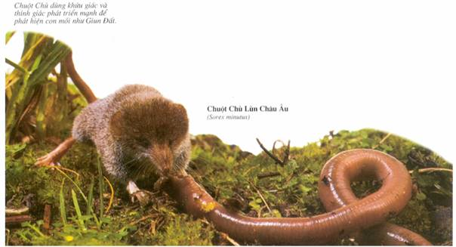
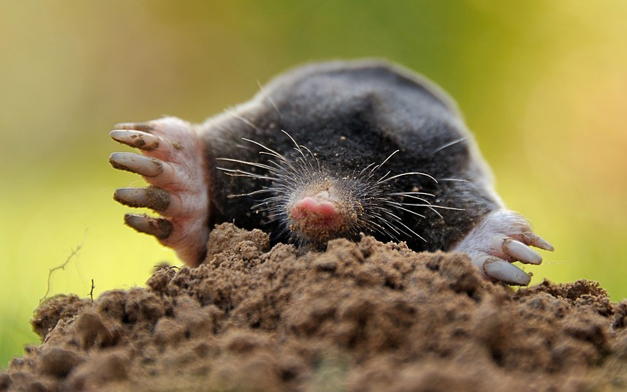
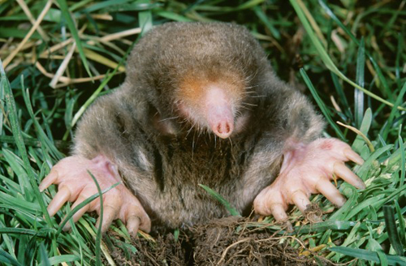

Slide 6
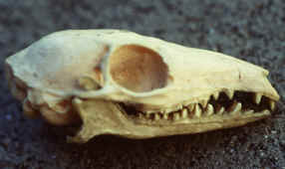
I. BỘ ĂN SÂU BỌ:
Các đại diện này có cấu tạo về răng, mắt, chi như thế nào để phù hợp với lối sống?
Bộ răng của thú ăn sâu bọ
- Mõm dài, răng nhọn, răng hàm cũng có 3 – 4 mấu nhọn.
Chi trước ngắn, ngón tay khỏe, bàn tay rộng.
Thị giác kém phát triển nhưng khứu giác rất phát triển, đặc biệt là lông xúc giác.

Slide 7
I. BỘ ĂN SÂU BỌ:
 - Đại diện: chuột chù, chuột chũi ...
- Đời sống: thích nghi với chế độ ăn sâu bọ.
+ Mõm dài, có lông xúc giác.
+ Răng nhọn, răng có 3-4 mấu nhọn.
+ Mắt kém, khứu giác phát triển.
+ Chi trước ngắn, bàn rộng, ngón khỏe thích nghi đào bới.

Slide 8
Em có biết
Chuột chù còn có tên gọi nào khác?
Chuột chù còn có tên gọi khác là chuột xạ. Chuột xạ có mùi hôi rất đặc trưng. Mùi hôi này được tiết ra từ các tuyến da ở hai bên thân chuột đực. Nhưng đối với họ hàng nhà chuột chù, thì đây là “hương thơm” để chúng nhận ra nhau. Hương thơm này càng nồng nặc hơn về mùa sinh sản của chúng.
Chuột chũi sống đào hang trong đất, bộ lông dày mượt, tai mắt nhỏ, ẩn trong lông. Trong khi đi, đuôi va chạm vào thành đường hầm nhờ những lông xúc giác mọc trên đuôi mà con vật nhận biết được đường đi.
Notes:
8

Slide 9
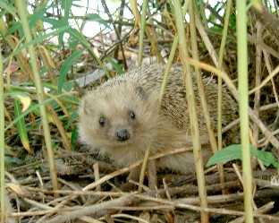
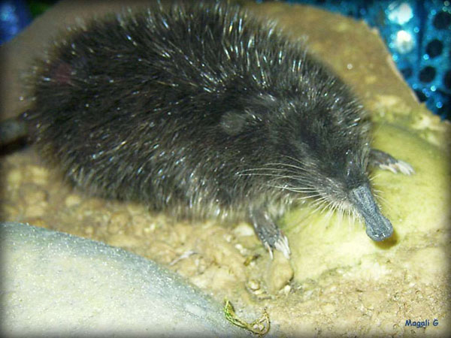
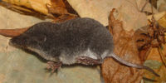
Một số đại diện khác của bộ ăn sâu bọ
1. Nhím gai Châu Âu
2. Chuột Desman
3. Chuột chù răng đỏ

Slide 10
Chúng ta cần phải làm gì để bảo vệ Bộ ăn sâu bọ?
Không khai thác bừa bãi.
Tuyên truyền với người thân, bạn bè và gia đình cùng tham gia bảo vệ chúng.

Slide 11
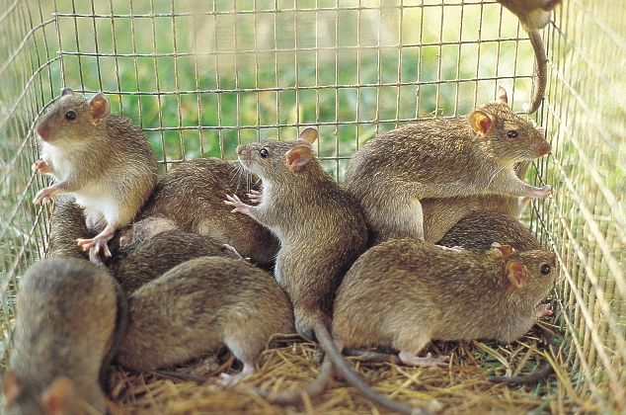
BÀI 50. BỘ ĂN SÂU BỌ - BỘ GẶM NHẤM - BỘ ĂN THỊT
Chuột đồng

Slide 12
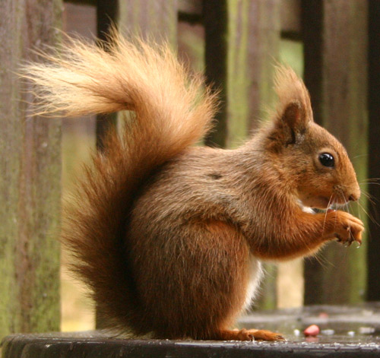
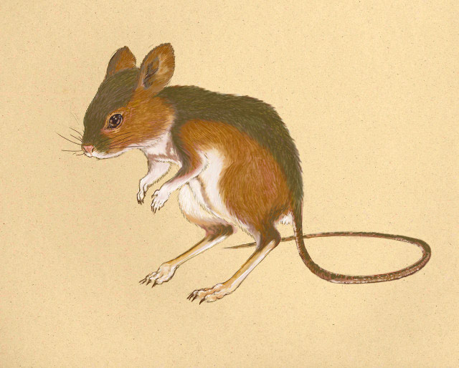
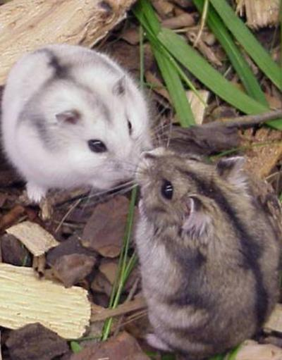
II. BỘ GẶM NHẤM
Kể tên một số đại diện của Bộ gặm nhấm?
Chuột đồng
Sóc
Chuột nhảy
Chuột lang

Slide 13
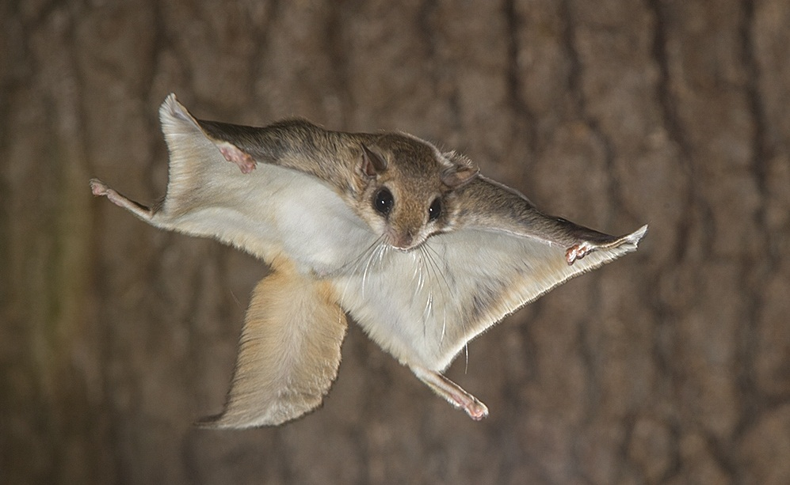
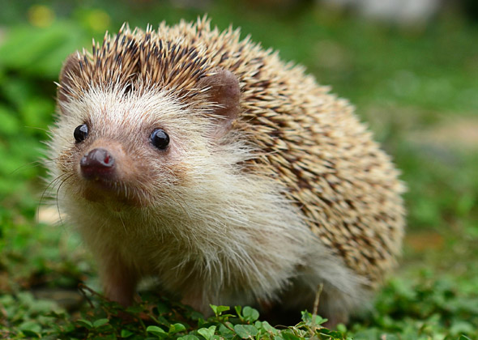
Sóc bay
Nhím

Slide 14
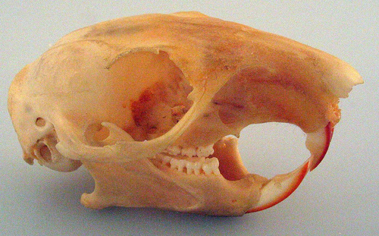
II. BỘ GẶM NHẤM
Bộ răng có cấu tạo như thế nào để phù hợp với kiểu ăn gặm nhấm?

Slide 15
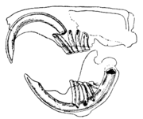
II. BỘ GẶM NHẤM
Răng cửa lớn sắc, luôn mọc dài, thiếu răng nanh (có khoảng trống hàm).
Bộ răng điển hình của bộ gặm nhấm
Bộ răng sóc

Slide 16
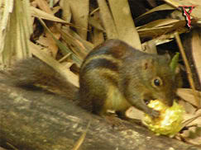
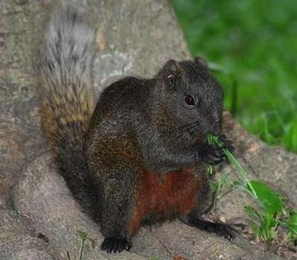
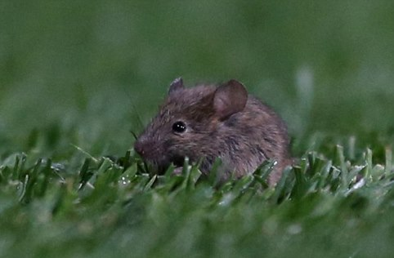
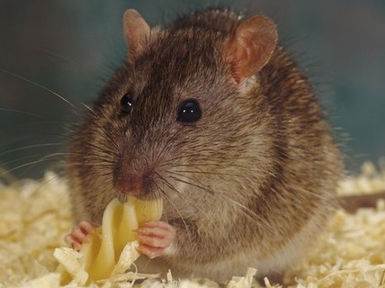
Sóc vằng lưng
Sóc bụng đỏ
Chuột đồng

Slide 17
II. BỘ GẶM NHẤM
 - Đại diện: chuột đồng, sóc, nhím….
- Đời sống: thích nghi với cách gặm nhấm:
răng cửa lớn, sắc, thiếu răng nanh, có khoảng trống hàm.

Slide 18
II. BỘ GẶM NHẤM
Tại sao chuột nhà hay cắn phá những vật dụng không phải là thức ăn như bàn ghế, áo, quần,….?
Do răng cửa luôn mọc dài ra cho nên chúng phải gặm nhấm để mài mòn răng.
Với đời sống như trên, bộ gặm nhấm là động vật như thế nào?
Động vật có hại

Slide 19
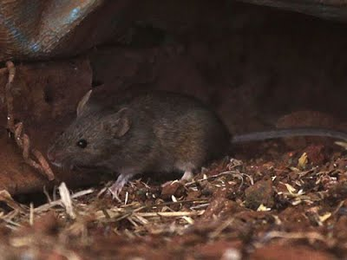
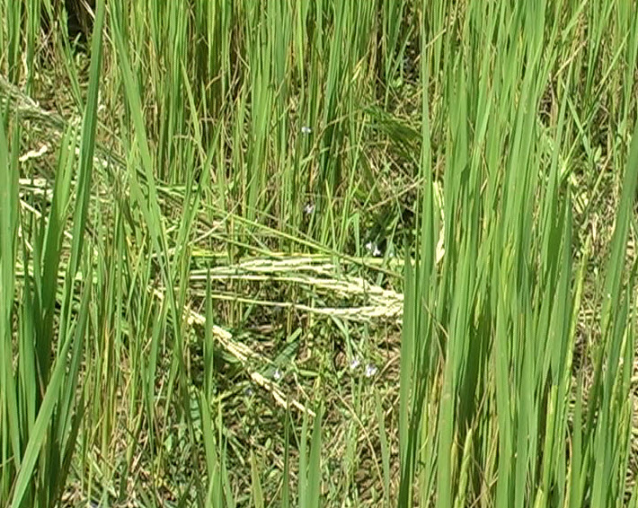
Ruộng lúa bị chuột phá

Slide 20
Em có biết?
Tác hại ghê gớm của chuột: đó là khả năng phát triển nòi giống nhanh một cách khủng khiếp. Một năm một đôi chuột có thể sinh sản được 800 cháu chắt, ăn hết gần 2000kg lương thực.

Slide 21
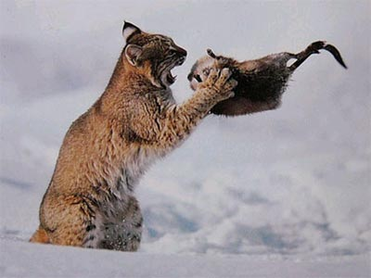
Làm như thế nào để hạn chế sự sinh sôi, nảy nở của chuột?
Dùng thuốc diệt chuột, đặt bẫy diệt chuột…
Không tạo điều kiện cho chuột phát triển: sắp xếp đồ đạt gọn gàng, ngăn nắp….
Nuôi mèo để bắt chuột…

